Slide 1
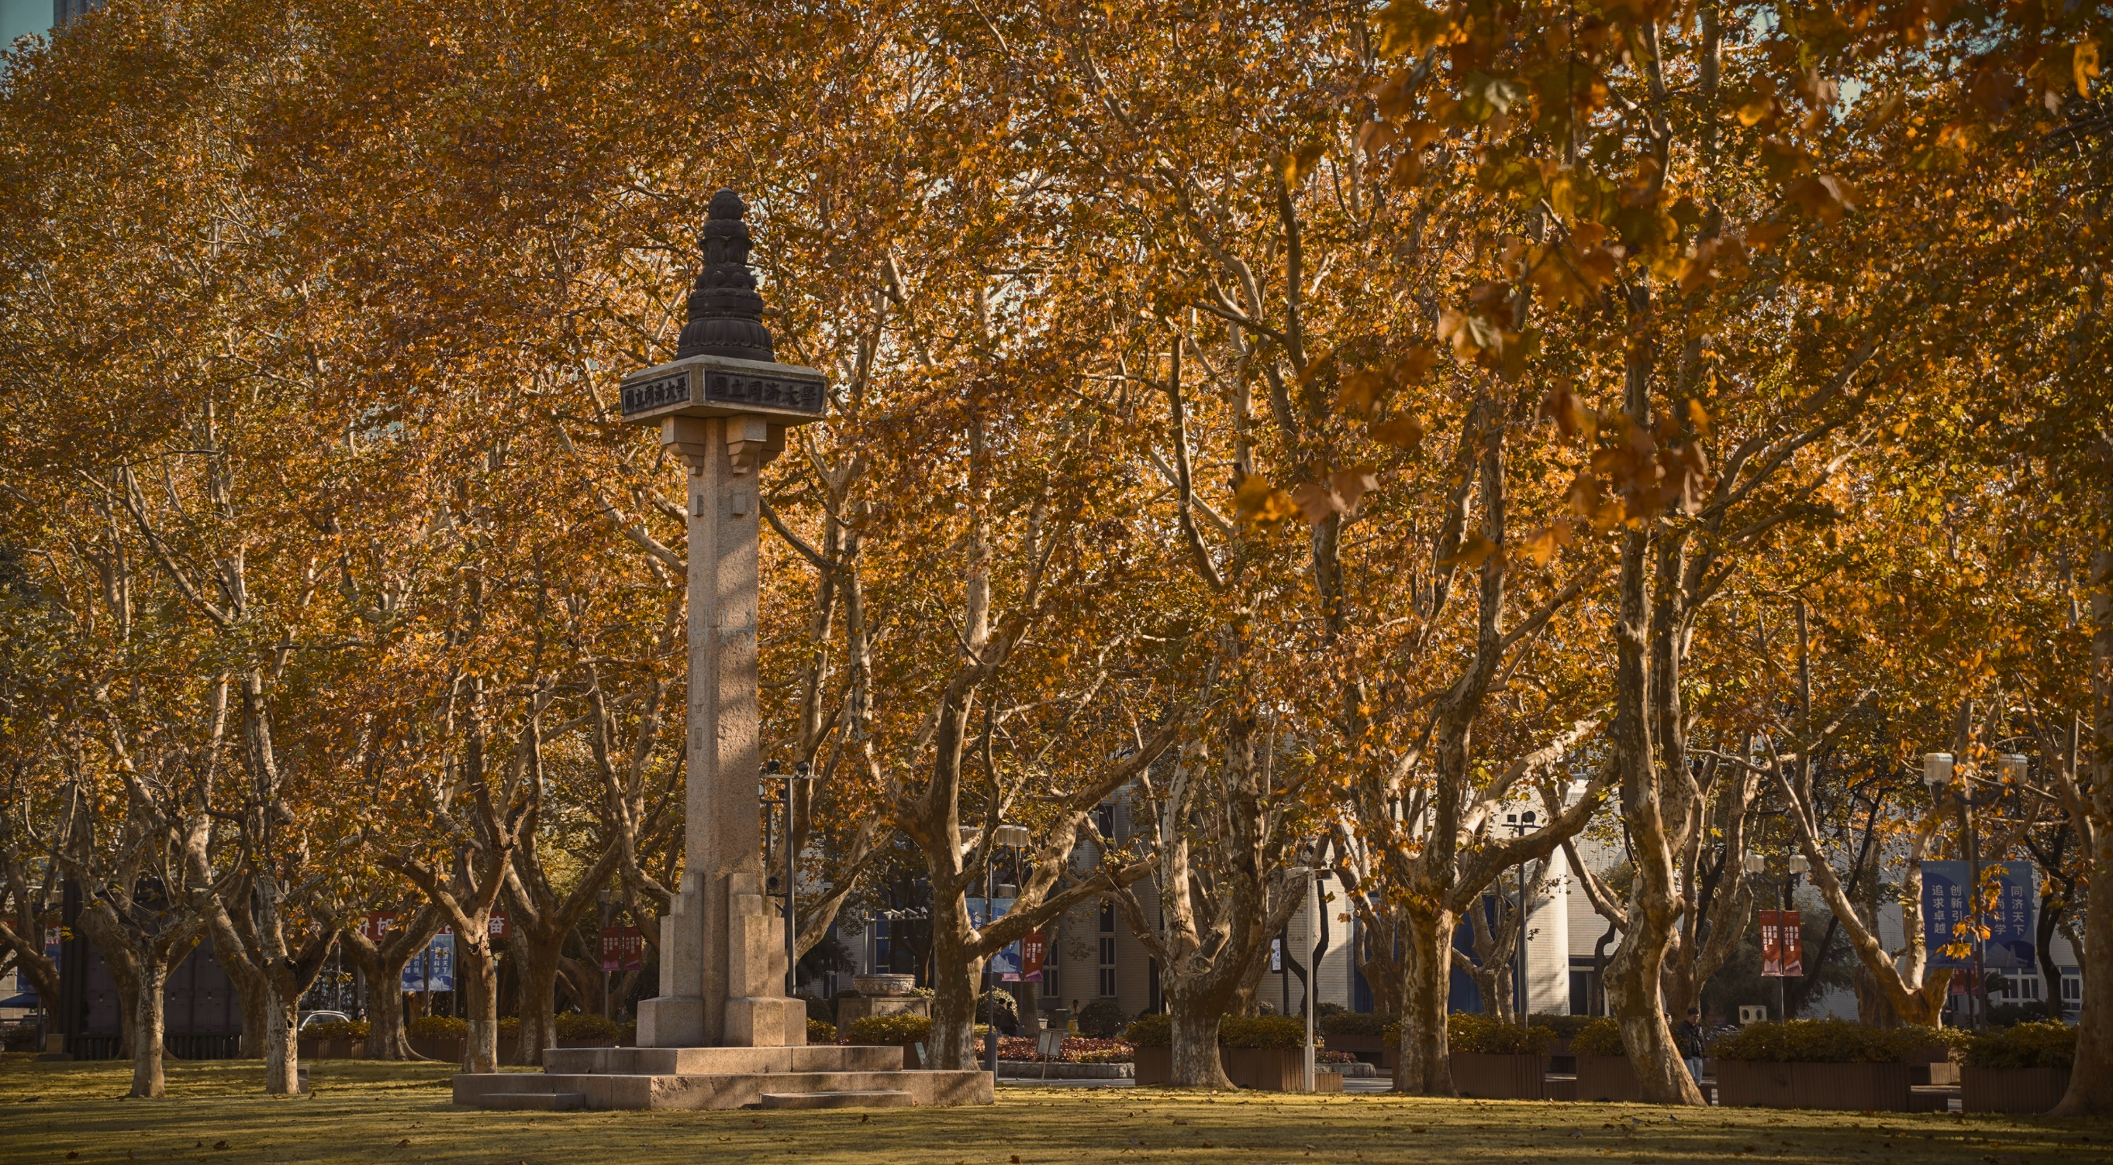

AIGC:新的创作内容
AI Generated content
第4组 组长/汇报人：某同学

Slide 2
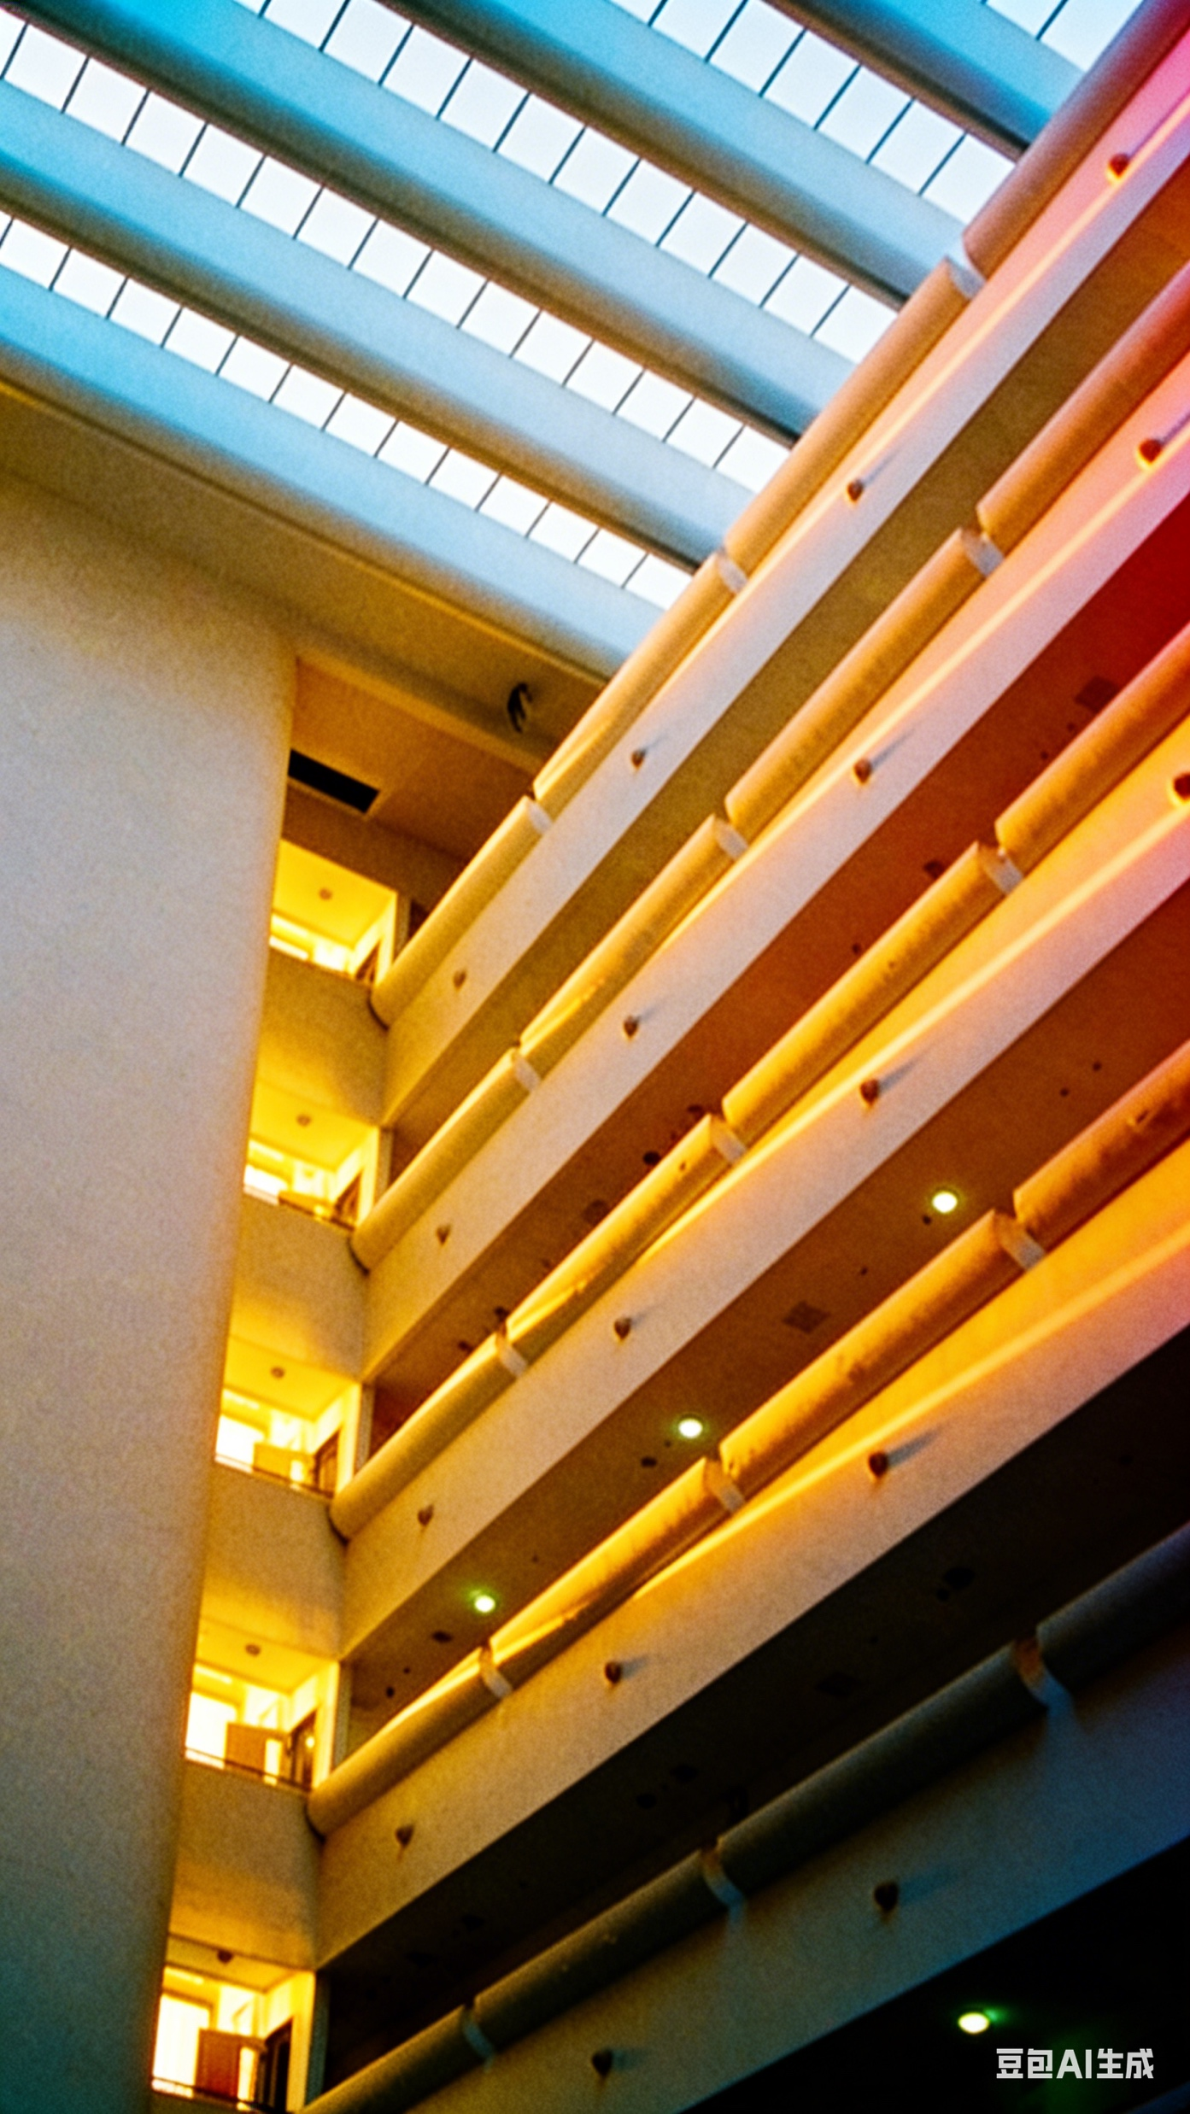



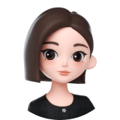
什么是AIGC？
Artificial Intelligence Generated Content
AI 通过学习大规模数据，掌握内容的生成规律，
并在用户指令（Prompt）下，在概率与模型结构基础上生成新的文本、图像、音频或视频。
文生文 / 文生图 / 文生视频 —— 生
[1] Cao Y, et al. A comprehensive survey of AI-generated content (AIGC): A history of generative AI from GAN to ChatGPT[J]. 2023.
[2] Shneiderman B. Human-Centered AI[M]. Oxford University Press, 2022: 89-95.

Slide 3
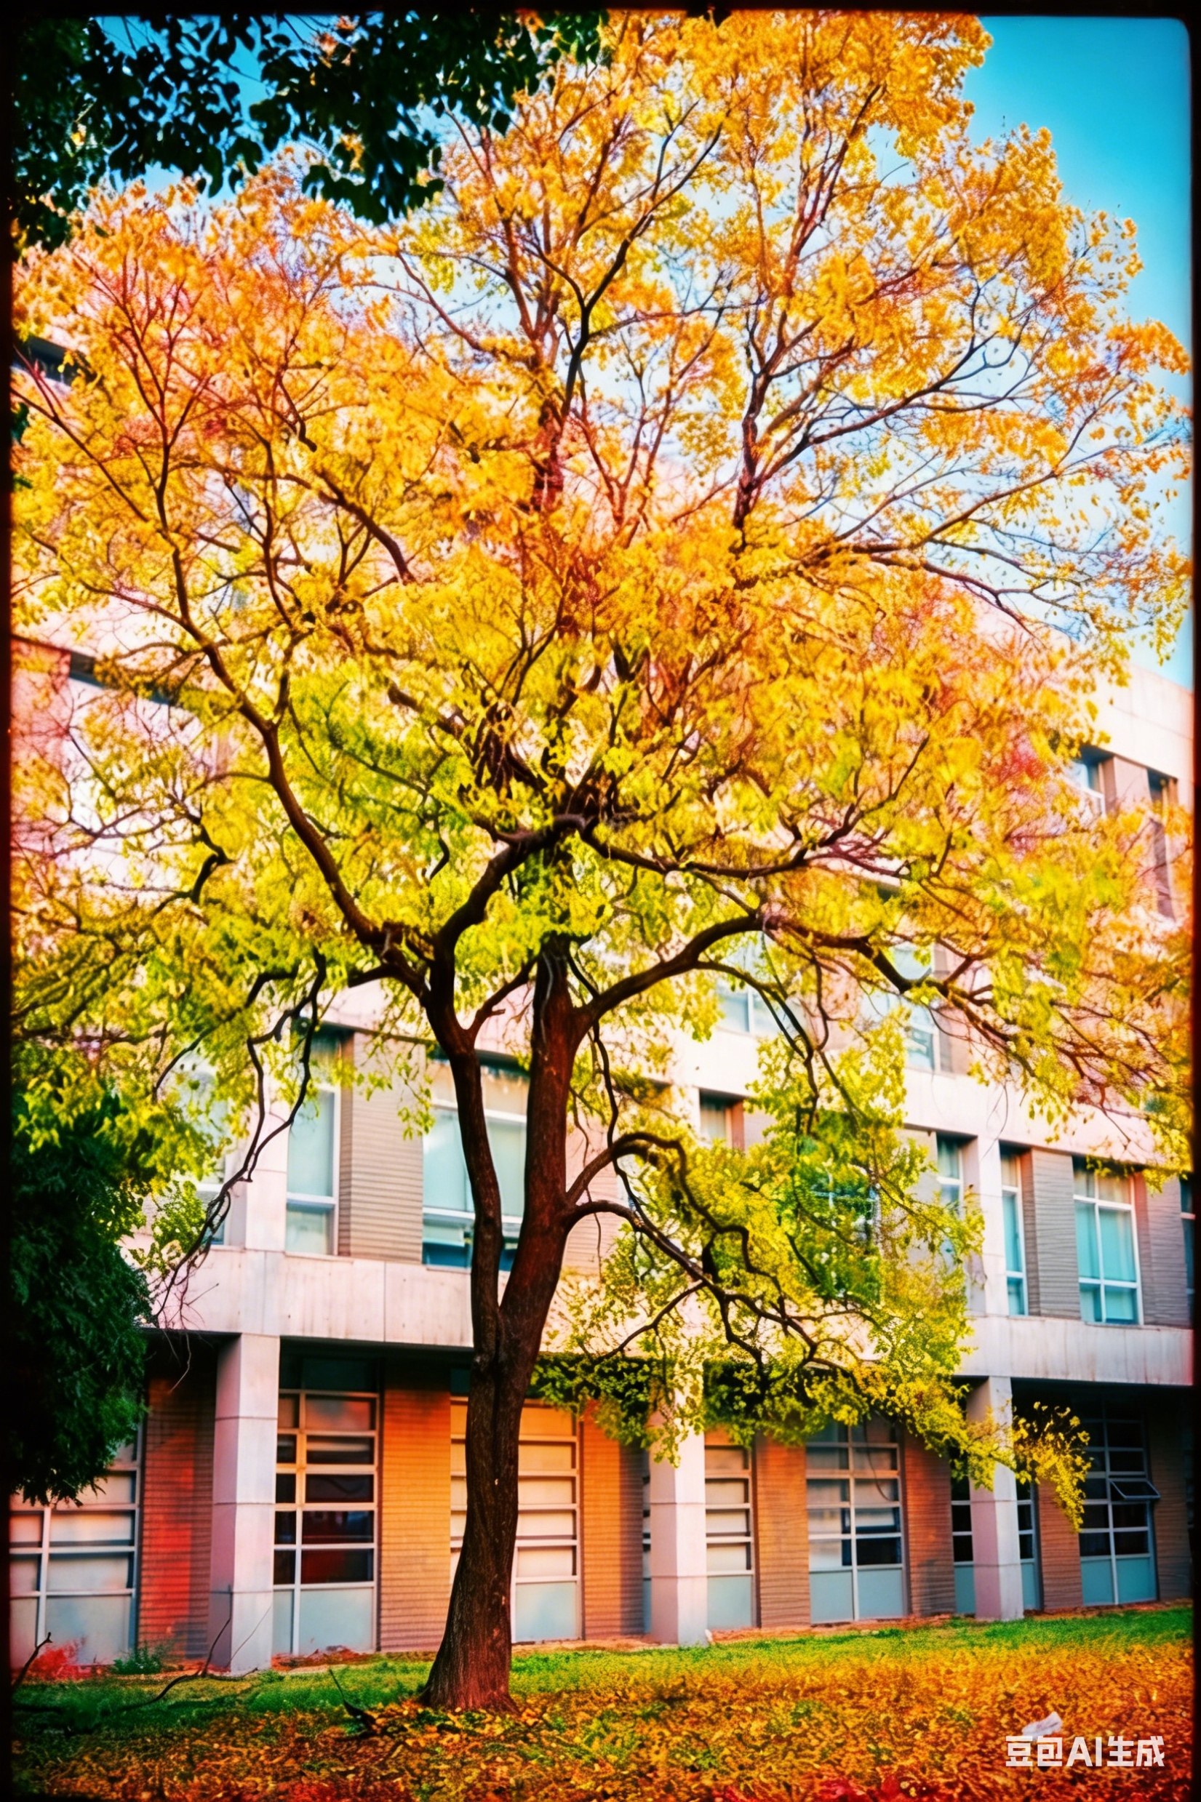

AIGC案例：豆包
一、产品一体化：
统一入口 / 复合能力 / 超级工具化
二、万物赋能性：
豆包不是单一应用，而是企业可调用的智能能力层 （火山引擎）
三、算法与数据的基因优势：
算法 × 大规模真实使用场景
[3] Oxford University Press. 人机协同模式效能研究（创意生产效率提升 37%）[R]. 2022.
[4] 国务院. 《关于深入实施“人工智能+”行动的意见》[Z]. 2025-08-27.
[5] 景玥. 《AIGC应用赋能千行百业发展报告》发布[R]. 人民网, 2025.
[6] 华为云. 从4K多图融合到企业级生产力，豆包Seedream 4.0技术解析[EB/OL]. 2025-11-20.
[7] 智源研究院. 多模态模型评测榜单[Z]. 2024-12-20.

Slide 4
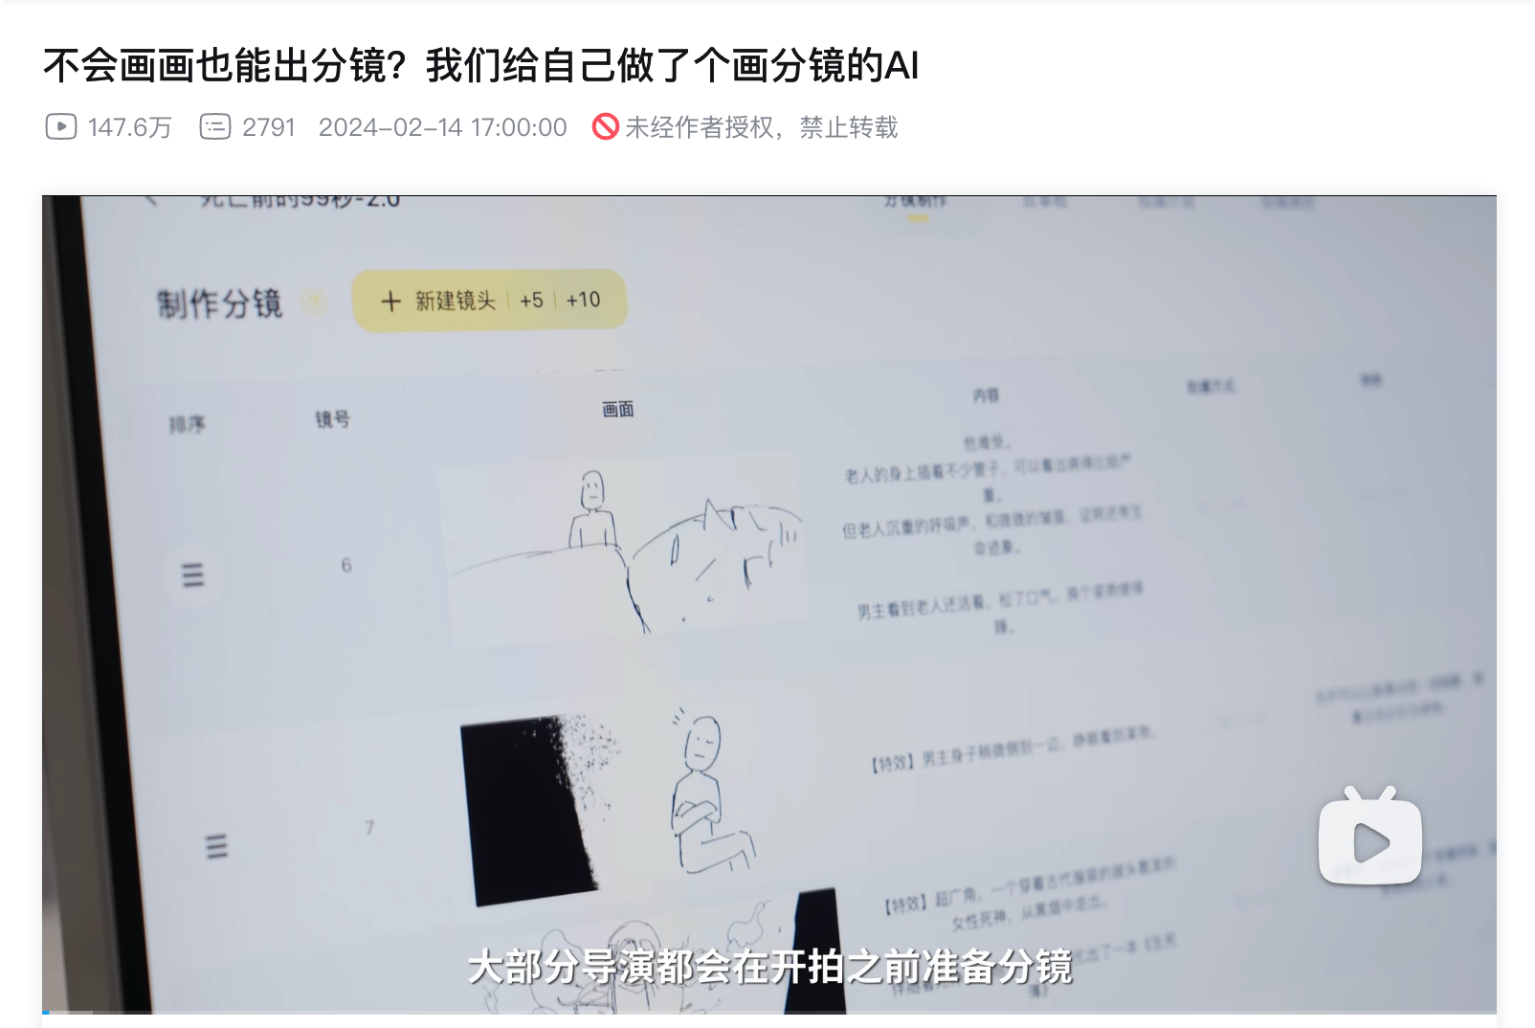
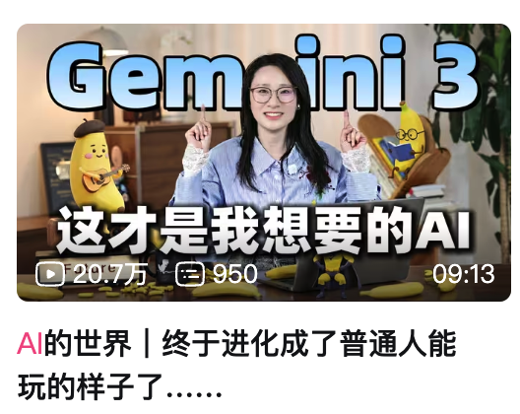
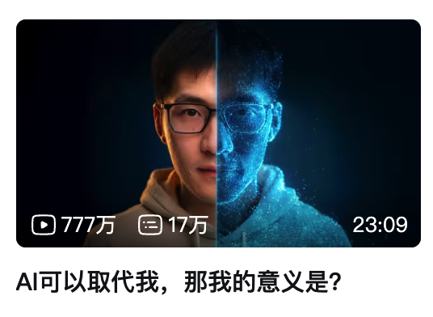
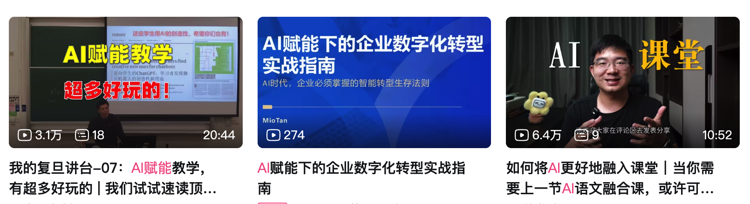
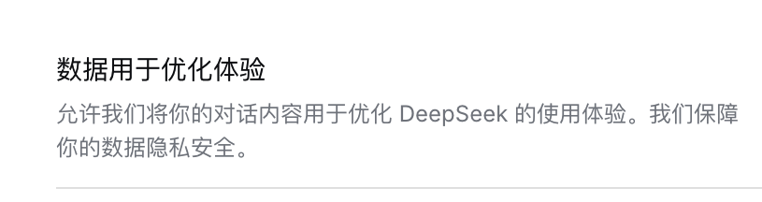
机遇与问题
机遇：效率、普及创作、产业升级
问题：伦理、隐私、成本
[8] 张新新, 孟轶. Sora驱动下的融合出版新技术新业态新模式分析[J]. 中国编辑, 2024(4): 29-36.
[9] 陈永伟. 超越ChatGPT：生成式AI的机遇、风险与挑战[J]. 山东大学学报, 2023(03): 127-143.
[10] 安徽机关事务管理局. 安徽政务服务牵手DeepSeek：工作有助手，办事当帮手[EB/OL]. 2025.
[11] Bishop C M. Pattern recognition and machine learning[M]. Springer, 2006: 128-135.
[12] 《中华人民共和国个人信息保护法》[Z]. 2021-11-01.
[13] 字节跳动. Seedream 4.0图像创作模型技术白皮书[R]. 2025-09-09.

Slide 5
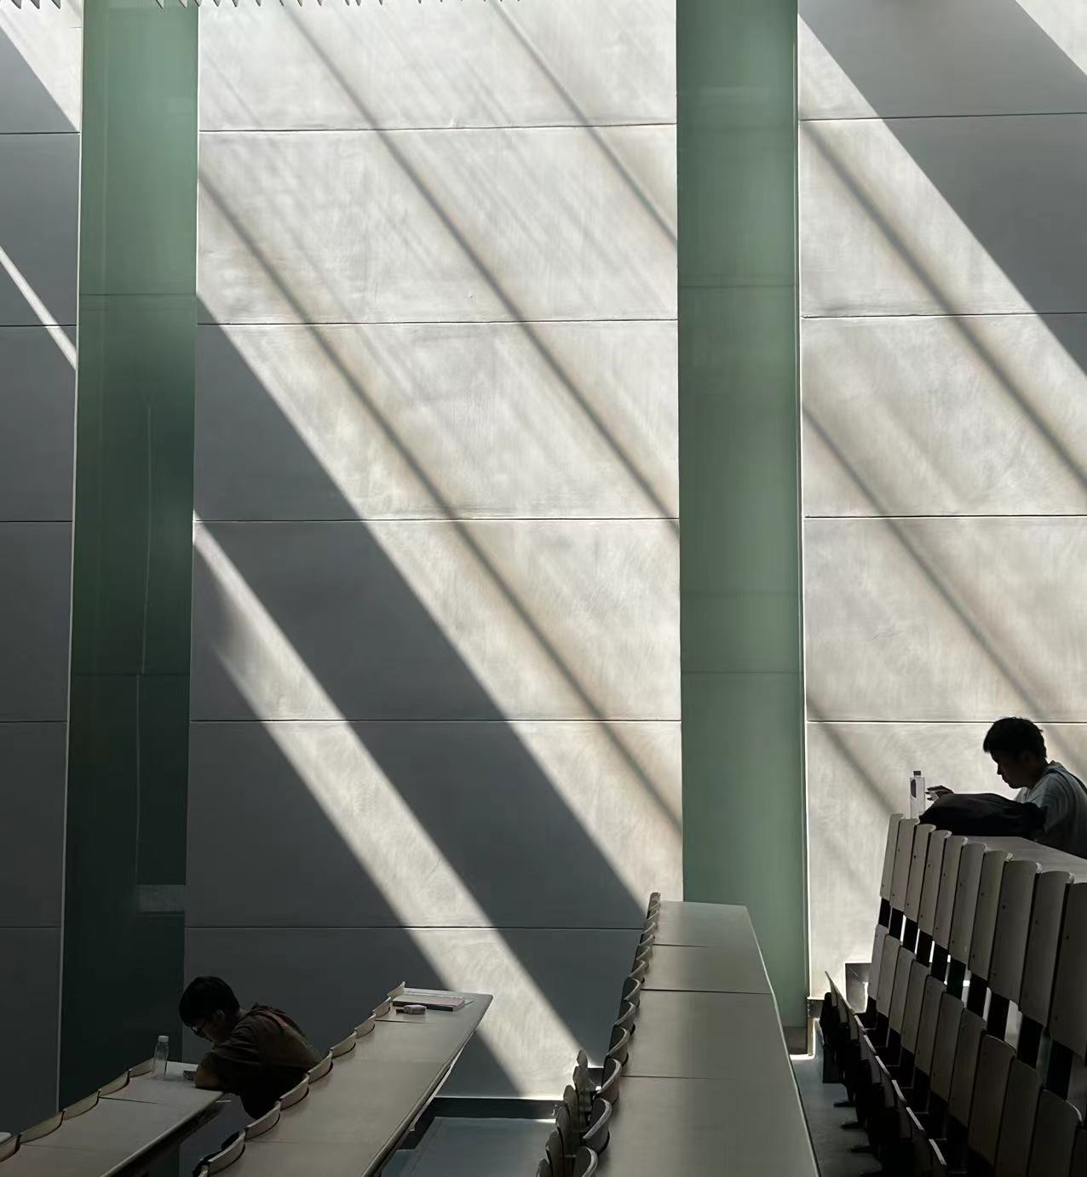
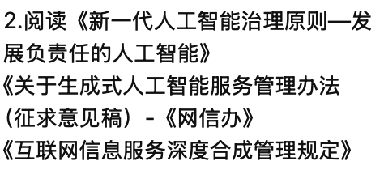

TONGJI
总结与评价
重塑方式
效率红利
治理挑战
持续观察
[14] 国家网信办. 《生成式人工智能服务管理暂行办法》[Z]. 2023-07-13.
[15] 央视网. 《人工智能生成合成内容标识办法》[Z]. 2025-09-02.
[16] Shneiderman B. Human-Centered AI[M]. Oxford University Press, 2022: 156-162.

Slide 6
感谢观看
THANK YOU

